Slide 1
Operacionalización de Variables

Slide 2
Objetivo
Operacionalizar una Hipótesis a través del método científico con objeto de evaluación integral.

Slide 3

I Dimensionamiento: Análisis VDI

Slide 4
Ejercicio 1
The 100 Best Companies to Work For.
Un estudio titulado, “The 100 Best Companies to Work For” se ha publicado. Los autores diseñaron un instrumento con base en cinco dimensiones y le dieron un puntaje a cada compañía evaluada con base en esas dimensiones. ¿Qué dimensiones utilizaría usted mismo y por qué, si tuviera que diseñar un instrumento de evaluación?
Cooper, D. & Schindler, P. (2005). Business Research Methods. NY: McGraw Hill.

Slide 5
Instrumentación de la medición
ID precisa variable(s).

Slide 6
Instrumentación de la medición
Creación de un marco referencial: teórico, normativo, contextual.

Slide 7
Instrumentación de la medición
Establecimiento de dimensiones.
Cuatro a seis.
Definición conceptual del elemento.
Referenciación necesaria.

Slide 8
Instrumentación de la medición
Creación de los ítems con base en las dimensiones.
Definición operacional.
Cuatro a seis.

Slide 9
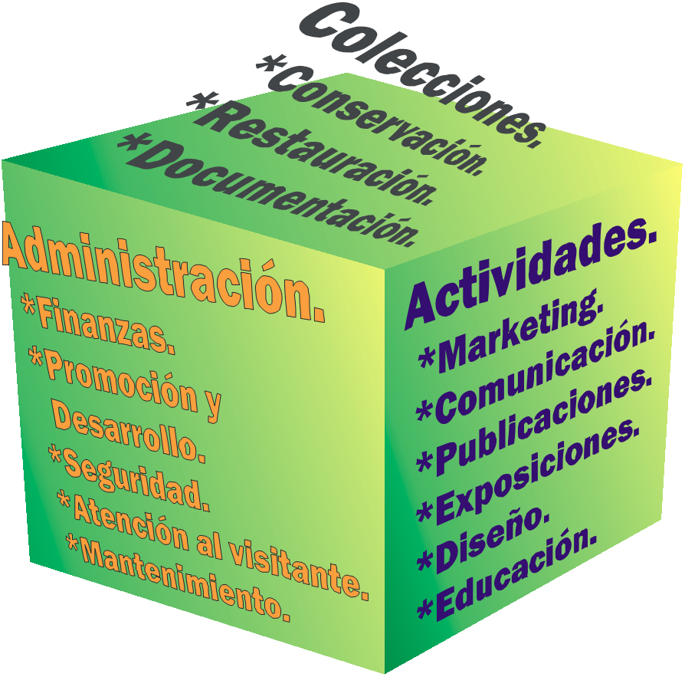
Ejemplo

Slide 10
Ejercicio 1
The 100 Best Companies to Work For.
Un estudio titulado, “The 100 Best Companies to Work For” se ha publicado. Los autores diseñaron un instrumento con base en cinco dimensiones y le dieron un puntaje a cada compañía evaluada con base en esas dimensiones. ¿Qué dimensiones utilizaría usted mismo y por qué, si tuviera que diseñar un instrumento de evaluación?
Cooper, D. & Schindler, P. (2005). Business Research Methods. NY: McGraw Hill.

Slide 11

Ejercicio 1
ID variable: ¿Felicidad Laboral?
Marco...
Dimensiones...
Ítems...

Slide 12
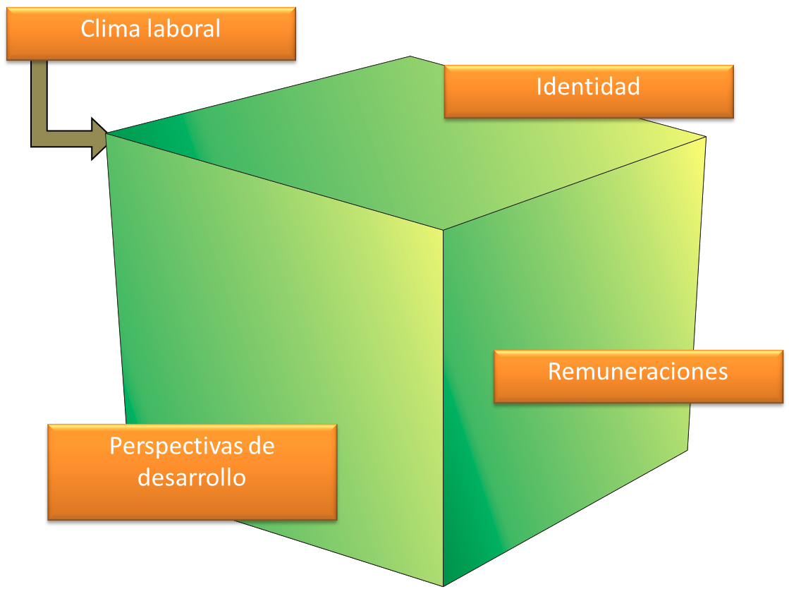
Ejercicio 1

Slide 13
Ejercicio 1
Identidad:
Percepción que tienen los trabajadores de la organización, su Misión y Visión, abarcando la interrelación de empleados pertenecientes a áreas distintas.

Slide 14
Ejercicio 1
Remuneraciones:
Competitividad de la empresa contra organizaciones similares en las responsabilidades definidas para el puesto de que se trate. Este concepto abarca el sueldo y las prestaciones contempladas en el contrato.

Slide 15
Ejercicio 1
Perspectivas de desarrollo:
Oportunidad real de que los empleados puedan “hacer carrera” dentro de la empresa en función a un estándar de rendimiento para cumplir a corto, mediano y largo plazos dentro de la organización.

Slide 16
Ejercicio 1
Clima Organizacional:
Se refiere a los factores que crean una percepción común sobre una situación de los individuos de una organización (ambiente de trabajo, condiciones laborales, comunicación, etc.).

Slide 17
Ejercicio 1
Variable | Dimensiones | Definición Nominal | Indicadores (Def Op)
Felicidad Laboral | Identidad | Percepción que tienen los trabajadores de la organización, su Misión y Visión, abarcando la interrelación de empleados pertenecientes a áreas distintas. | Grado ID Misión Nivel de compromiso Nivel de ESR
 | Remuneraciones | Competitividad de la empresa contra organizaciones similares en las responsabilidades definidas para el puesto de que se trate. Este concepto abarca el sueldo y las prestaciones contempladas en el contrato. | Nivel de sueldos Prestaciones Otros bonos
 | Perspectivas de desarrollo | Oportunidad real de que los empleados puedan “hacer carrera” dentro de la empresa en función a un estándar de rendimiento para cumplir a corto, mediano y largo plazos dentro de la organización. | Grado de desarrollo Capacitación Evaluación del desempeño
 | Clima Organizacional | Se refiere a los factores que crean una percepción común sobre una situación de los individuos de una organización (ambiente de trabajo, condiciones laborales, comunicación, etc.). | Calificación CO Condiciones organizacionales Equidad

Slide 18
Ejercicio 1
Variable | Definición Nominal | Dimensiones | Indicadores
Integración escolar | Grado de aceptación de la comunidad escolar regular para aprender y convivir con niños especiales | Interés y voluntad por aceptar niños especiales en su Institución | 1. ¿Desde hace cuanto tiempo se realiza integración escolar en este Centro? 2. ¿De quién fue la iniciativa? 3. ¿Cuáles fueron las estrategias para llevar adelante este proceso?
 |  | Sensibilización y preparación para trabajar con niños especiales dentro de un aula regular | 1. ¿Cómo es su perfil de formación para trabajar con estos niños? 2. ¿Qué adiestramiento ha recibido? 3. ¿Cómo planifica y evalúa las actividades con estos niños? 4. ¿Qué estrategias de integración practica?
 |  | Información y opinión sobre el proceso de integrar niños especiales en aulas regulares | 1. ¿En qué medida ha sido informado sobre el proceso de integración escolar que adelanta la escuela? 2. ¿Cuáles son a su juicio los aspectos favorables de la integración? 3. ¿Cuáles son los obstáculos o dificultades de este proceso?

Slide 19
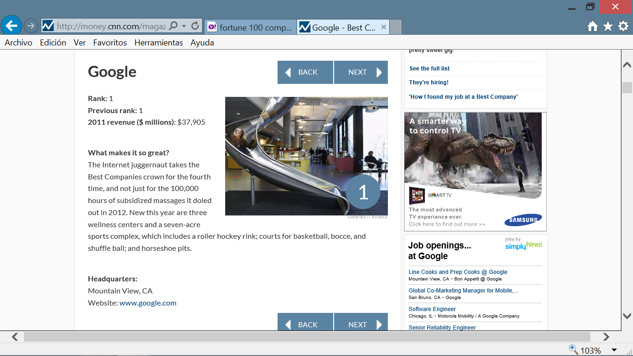
Ejercicio 1

Slide 20
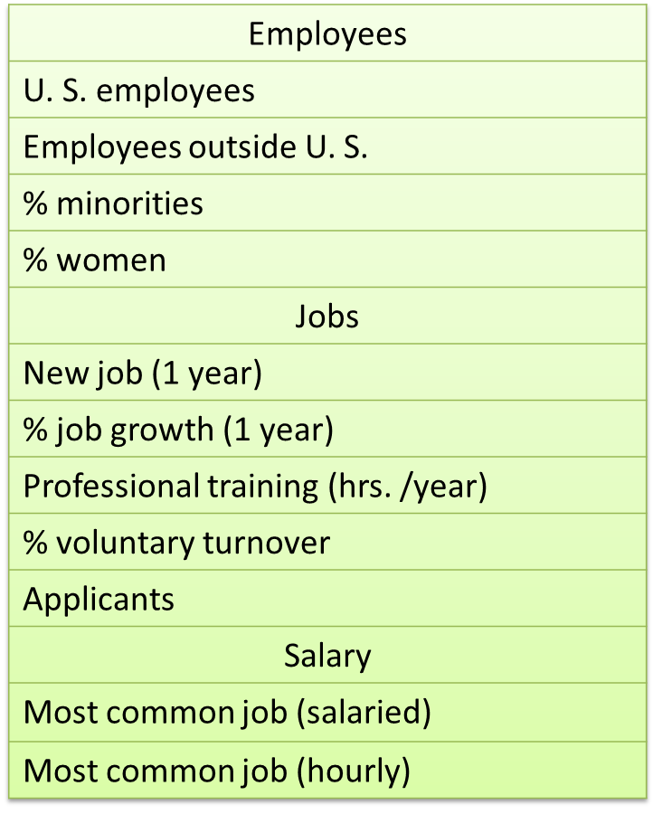

Slide 21
Operacionalización de Variables

